Slide 1
Chương 5:
LỌC SỐ FIR & IIR
5.1 KHÁI NIỆM VỀ LỌC SỐ
5.2 BỘ LỌC SỐ FIR
5.3 BỘ LỌC SỐ IIR

Slide 2
5.1 KHÁI NIỆM VỀ LỌC SỐ
Lọc số là hệ thống làm biến dạng sự phân bố tần số các thành phần của tín hiệu theo các chỉ tiêu cho trước.
|H(e^{jω})|
Các chỉ tiêu kỹ thuật:
δ_{p} – độ gợn sóng dải thông
δ_{s} – độ gợn sóng dải chắn
ω_{P} – tần số giới hạn dải thông
ω_{S} – tần số giới hạn dải chắn
1+ δ_{p}
1
1- δ_{p}
δ_{s}
ω
0
ω_{P} ω_{s} π
Đáp ứng biên độ của bộ lọc số thông thấp

Slide 3
ĐÁP ỨNG BIÊN ĐỘ CÁC LỌC SỐ LÝ TƯỞNG
|H(e^{jω})|
|H(e^{jω})|
1
1
-π - ω_{c} 0 ω_{c} π ω
-π - ω_{c} 0 ω_{c} π ω
a) Lọc thông thấp lý tưởng
a) Lọc thông cao lý tưởng
|H(e^{jω})|
|H(e^{jω})|
1
1
-π -ω_{c2} -ω_{c1} 0 ω_{c1} ω_{c2} π ω
-π -ω_{c2} -ω_{c1} 0 ω_{c1} ω_{c2} π ω
a) Lọc thông dải lý tưởng
a) Lọc chắn dải lý tưởng
Ký hiệu:
: Dải thông
: Dải chắn

Slide 4
5.2 BỘ LỌC SỐ FIR (Finite Impulse Response)
Hàm truyền đạt bộ lọc FIR
Cấu trúc của bộ lọc FIR
Các tính chất của bộ lọc FIR
Các đặc trưng bộ lọc FIR có pha tuyến tính
Các phương pháp tổng hợp bộ lọc FIR

Slide 5
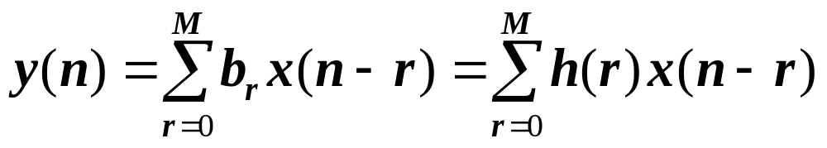
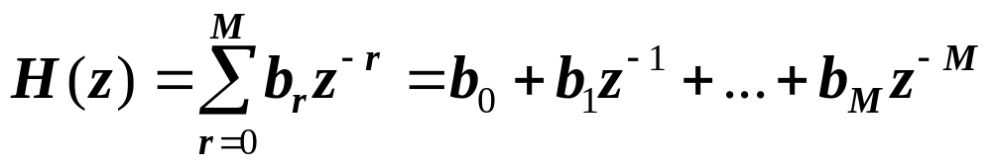
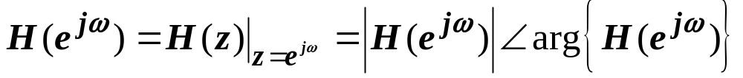
5.2.1 HÀM TRUYỀN ĐẠT BỘ LỌC SỐ FIR
Phương trình sai phân bộ lọc FIR:
Hàm truyền đạt bộ lọc FIR:
Đáp ứng tần số bộ lọc FIR:

Slide 6
5.2.2 CẤU TRÚC BỘ LỌC SỐ FIR
b₀
x(n)
+
y(n)
z⁻¹
b₁
+
z⁻¹
b₂
+
z⁻¹
+
b_{M}

Slide 7
LỌC SỐ FIR
x[n]
x(t)
ADC
FIR
y[n]
Analogue Anti-Aliasing
x(t)
y[n]
Freq
Freq
F_{s}/2
F_{s}/2

Slide 8
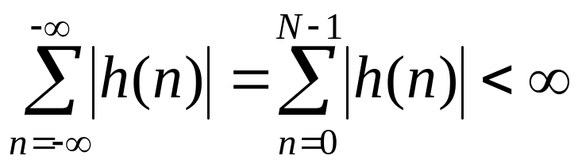
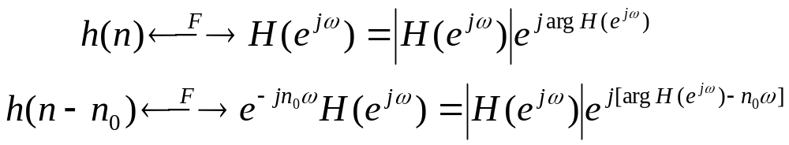
5.2.3 CÁC TÍNH CHẤT BỘ LỌC SỐ FIR
a. Bộ lọc số FIR luôn ổn định
do độ dài L[h(n)]=N:
b. Nếu h(n) không nhân quả, dịch h(n) sang phải n₀ đơn vị
thành h(n-n₀), nhưng đáp ứng biên độ vẫn không đổi:

Slide 9
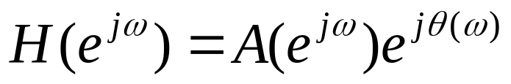
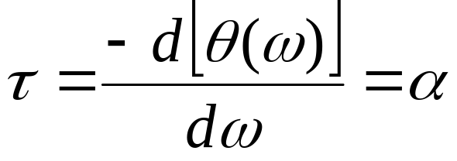

5.2.4 CÁC ĐẶC TRƯNG CỦA BỘ LỌC SỐ FIR
CÓ PHA TUYẾN TÍNH
Đáp ứng tần số của bộ lọc:
Thời gian lan truyền tín hiệu:
Để thời gian lan truyền τ
không phụ thuộc vào ω thì:

Slide 10
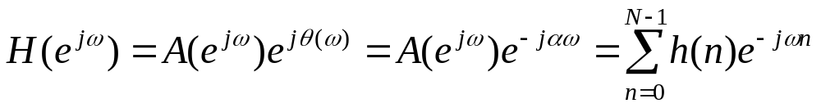
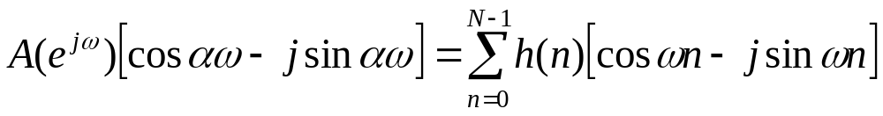
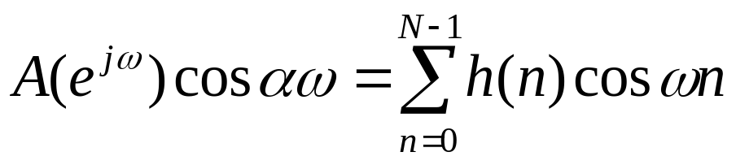
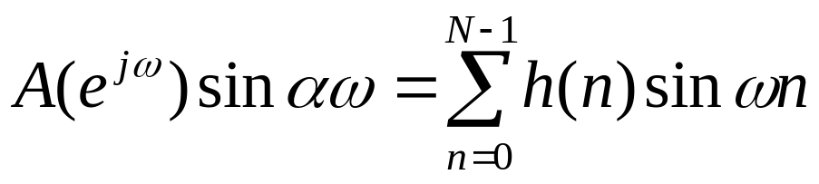
Trường hợp 1: β = 0, θ(ω) = - αω
Đáp ứng tần số của bộ lọc:

Slide 11
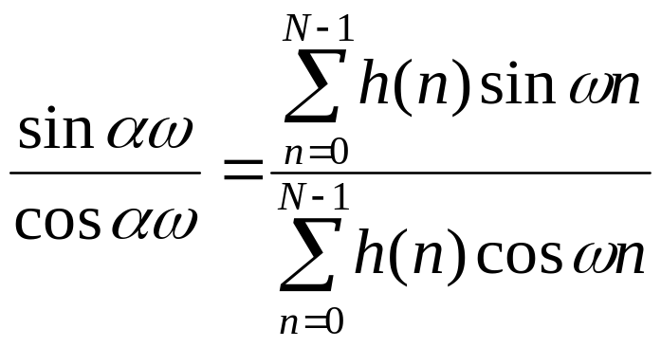
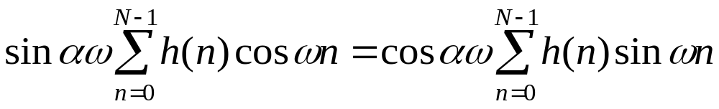
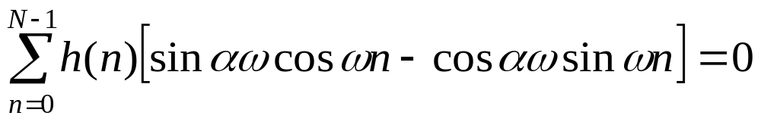
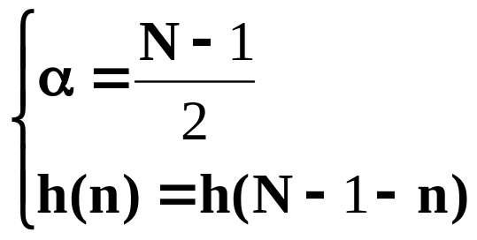
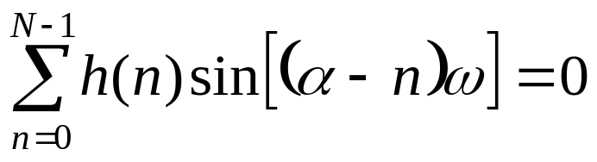

Slide 12
Ví dụ 5.2.1: Hãy vẽ đồ thị h(n) của lọc số FIR có pha tuyến tính ϕ(ω)= -αω:
a) N=7; h(0)=1; h(1)=2; h(2)=3; h(3)=4
b) N=6; h(0)=1; h(1)=2; h(2)=3
Tâm đối xứng: α=(N-1)/2=3
h(n) = h(6-n)
h(0)=h(6)=1; h(1)=h(5)= 2
h(2)=h(4)=3
Tâm đối xứng: α=(N-1)/2=2.5
h(n) = h(5-n)
h(0)=h(5)=1; h(1)=h(4)=2;
h(2)=h(3)=3
h(n)
h(n)
4321
321
n
n
0 1 2 3 4 5 6 7
0 1 2 3 4 5 6 7

Slide 13
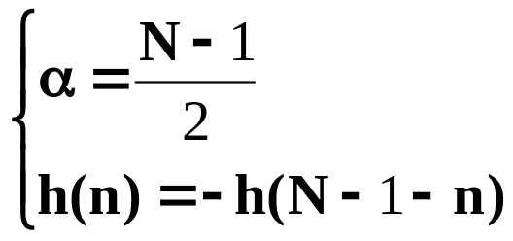
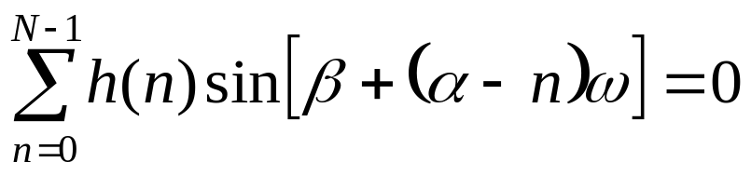
Trường hợp 2: β ≠ 0, θ(ω) = - αω + β
Tương tự trường hợp 1, ta được:
Bộ lọc loại 1: h(n) đối xứng, N lẽ
Bộ lọc loại 2: h(n) đối xứng, N chẵn
Bộ lọc loại 3: h(n) phản đối xứng, N lẽ
Bộ lọc loại 4: h(n) phản đối xứng, N chẵn

Slide 14
5.2.5 KHÁI NIỆM TỔNG HỢP BỘ LỌC SỐ FIR
Tổng hợp lọc số cần thực hiện các giai đoạn:
- Xác định h(n) sao cho thỏa mãn các chỉ tiêu kỹ thuật đề ra
- Lượng tử hóa các thông số bộ lọc
- Kiểm tra, chạy thử trên máy tính
Tổng hợp Lọc số trong nội dung ở đây chỉ xét đến giai đọan đầu, tức là xác định h(n) sao cho thỏa mãn các chỉ tiêu kỹ thuật đề ra, thông thường các chỉ tiêu cho trước là các thông số của Đáp ứng tần số.
Các phương pháp tổng hợp lọc số FIR:
Phương pháp cửa sổ
Phương pháp lấy mẫu tần số
Phương pháp tối ưu

Slide 15
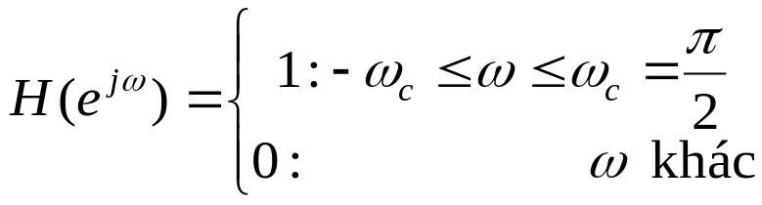
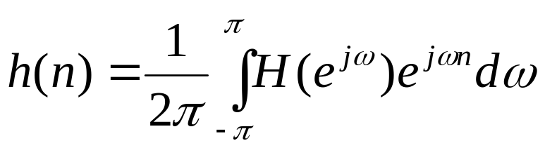
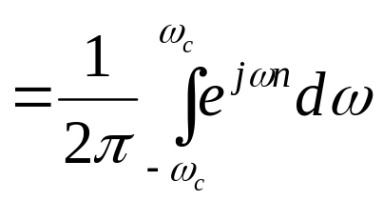
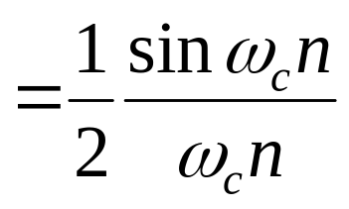
Ví dụ 5.2.2: Tìm h(n) của lọc thông thấp lý tưởng, biết:
h(n)
Đáp ứng xung của lọc số lý tưởng:
- Có độ dài vô hạn
- Không nhân quả
1/2
1/
π
1/5π
n
0
1
2
Không thể thực hiện về mặt vật lý
-1/3π

Slide 16
5.2.6 PHƯƠNG PHÁP CỬA SỔ
A. KHÁI NIỆM
Đáp ứng xung h(n) của lọc số lý tưởng là không nhân quả và có độ dài vô hạn ⇒ không thể thực hiện được về mặt vật lý.
Để bộ lọc thiết kế được thì đáp ứng xung h_{d}(n) phải là nhân quả và hệ ổn định, bằng cách:
- Dịch h(n) đi n₀ đơn vị -> h(n-n₀): nhân quả
- Giới hạn số mẫu của h(n): h_{d}(n)= h(n-n₀). w(n)_{N}
-> hệ ổn định.

Slide 17
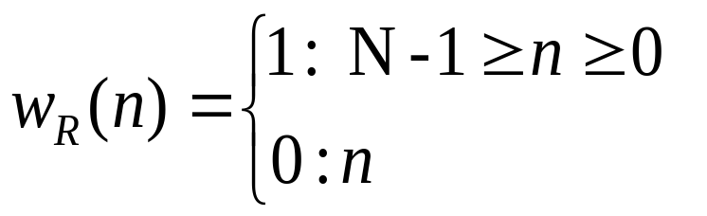
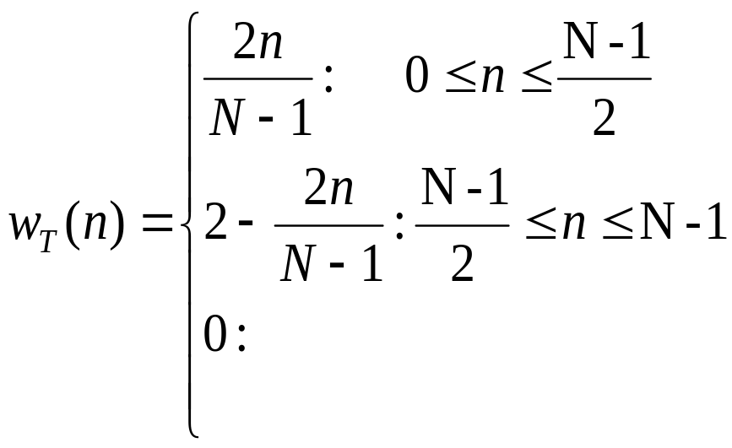
B. MỘT SỐ HÀM CỬA SỔ
Cửa sổ chữ nhật:
w_{R}(n)
1
n
còn lại
-1 0 1 2 N-1 N
Cửa sổ tam giác (Bartlett):
w_{T}(n)
1
n
còn lại
0 1 (N-1)/2 N-1

Slide 18
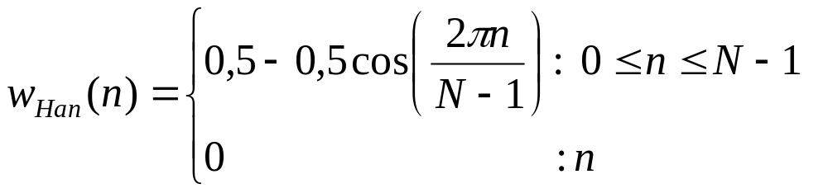
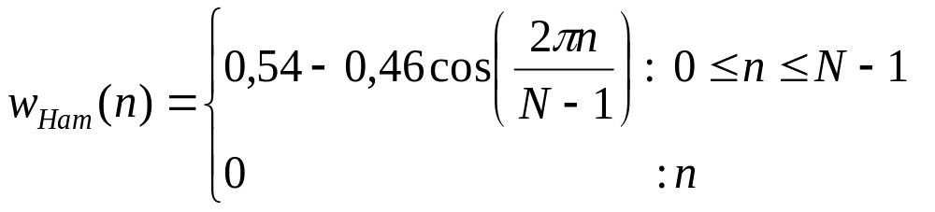
Cửa sổ Hanning:
còn lại
W_{Han}(n)
W_{Ham}(n)
1
1
n
n
0 1 (N-1)/2 N-1
0 1 (N-1)/2 N-1
Cửa sổ Hamming:
còn lại

Slide 19
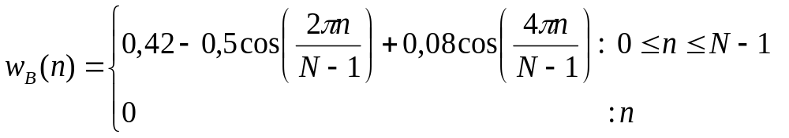
Cửa sổ Blackman:
còn lại
W_{B}(n)
1
n
0 1 (N-1)/2 N-1

Slide 20
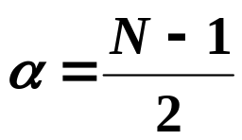
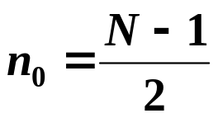
C. CÁC BƯỚC TỔNG HỢP LỌC FIR
PHA TUYẾN TÍNH BẰNG P² CỬA SỔ
Chọn 4 chỉ tiêu kỹ thuật: δ_{p}, δ_{s}, ω_{P} , ω_{S}
Chọn hàm cửa sổ w(n)_{N} và độ dài N
Chọn đáp ứng xung h(n) của lọc số lý tưởng có tâm
đối xứng và dịch h(n) đi đơn vị để được h’(n)=h(n-n₀) nhân quả.
Nhân hàm cửa sổ w(n)_{N} với h(n): h_{d}(n)= h(n- n₀). w(n)_{N}
Kiểm tra lại các chỉ tiêu kỹ thuật có thỏa mãn không,
nếu không thì tăng N hoặc thay đổi hàm cửa sổ.

Slide 21
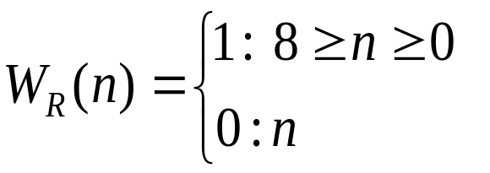
Ví dụ 5.2.3: Hãy tổng hợp bộ lọc thông thấp FIR có pha tuyến tính ϕ(ω)= -αω = - ω(N-1)/2 với các chỉ tiêu kỹ thuật:
δ_{p}= δ_{p0} ; δ_{s}= δ_{s0} ; ω_{p}= ω_{p0} ; ω_{s}= ω_{s0}; ω_{c}= (ω_{p0}+ ω_{s0})/2=π/2 và vẽ sơ đồ bộ lọc.
Chọn 4 chỉ tiêu kỹ thuật: δ_{p}=δ_{p0} ; δ_{s}=δ_{s0} ; ω_{p}= ω_{p0} ; ω_{s}= ω_{s0}
Chọn hàm cửa sổ chữ nhật W_{R}(n)₉ với độ dài N=9:
còn lại
Chọn bộ lọc thông thấp lý tưởng có tần số cắt ω_{c}= π/2 và đáp ứng xung h(n) có tâm đối xứng tại α = (N-1)/2 = 4.

Slide 22
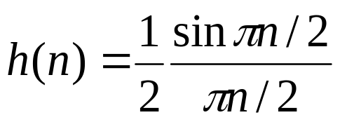
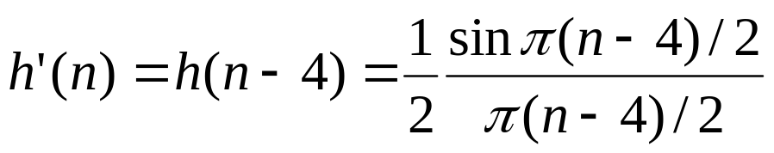
Theo ví dụ 5.2.2, h(n) của lọc thông thấp lý tưởng có tâm đối xứng n=0 và
Do pha tuyến tính ϕ(ω)= -αω = - ω(N-1)/2 nên h(n) sẽ có tâm đối xứng tại α = (N-1)/2=4, bằng cách dịch h(n) sang phải n₀=4 đơn vị:
Nhân cửa sổ chữ nhật W₉(n) với h(n-4) ta được h_{d}(n): h_{d}(n)=h(n-4) W₉(n)

Slide 23
W₉(n)
1
n
-1 0 1 2 3 4 8 9
h(n-4)
1/2
1/π
1/5π
1/5π
n
-1 0 1 2 3 4 8 9
-1/3π
-1/3π
h_{d}(n)
1/2
1/π
n
-1 0 1 2 3 4 8 9
-1/3π
-1/3π

Slide 24
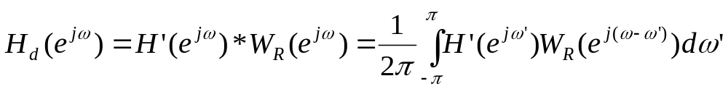
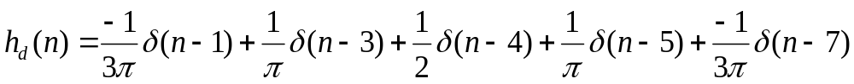
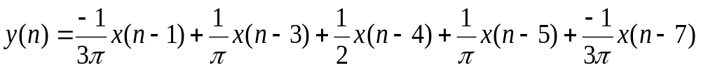
Thử lại xem H_{d}(e^{jω}) có thỏa các chỉ tiêu kỹ thuật không?
Nếu không, ta cần tăng N và làm lại các bước từ đầu.
Nếu tăng độ dài N mà không thỏa mãn thì chúng ta cần thay đổi hàm cửa sổ.
Giả sử với N=9, các chỉ tiêu kỹ thật đã thỏa mãn, ta có:

Slide 25
x(n)
y(n)
Z⁻¹
-1/3π
+
Z⁻¹
Z⁻¹
1/π
+
Z⁻¹
1/2
+
Z⁻¹
1/π
+
Z⁻¹
-1/3π
Z⁻¹

Slide 26
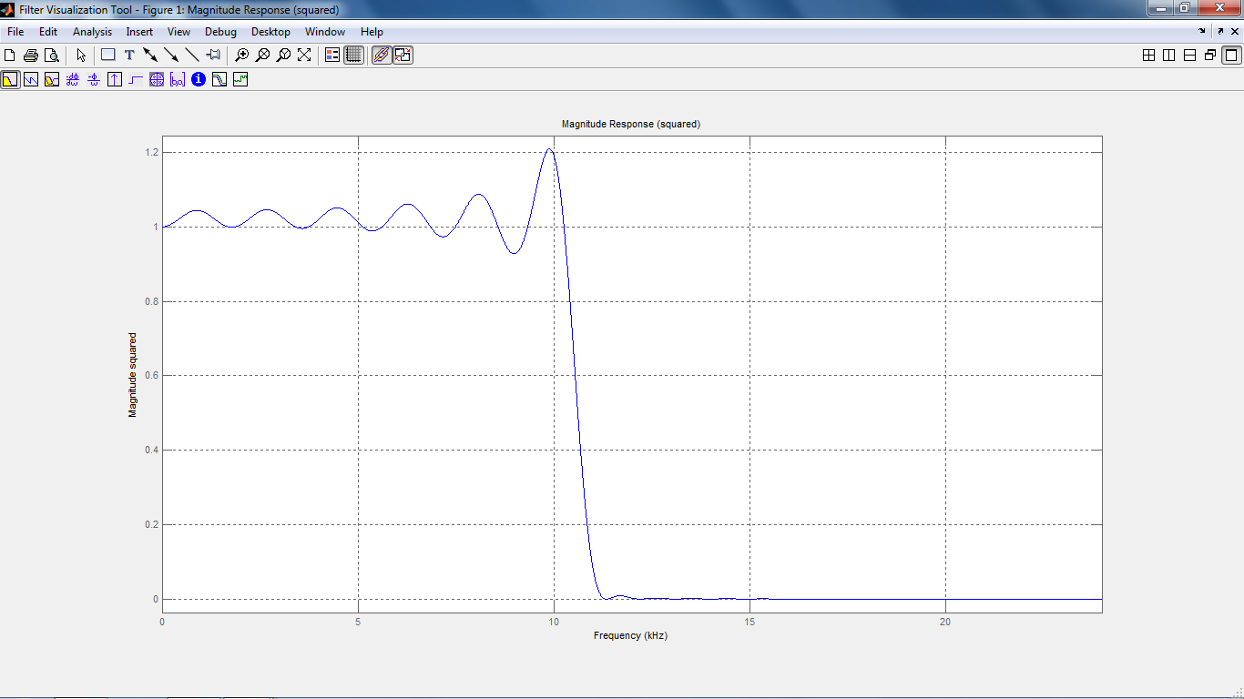
Đáp ứng biên độ của bộ lọc thông thấp
+ Cửa sổ chữ nhật
+ N=51

Slide 27
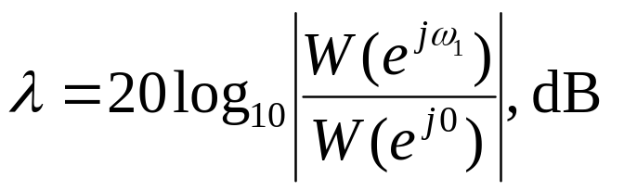
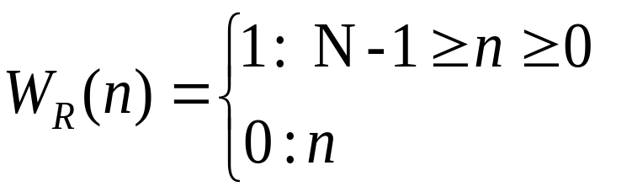
D. SO SÁNH CÁC HÀM CỬA SỔ
Các thông số đặc trưng cho phổ các hàm cửa số
Bề rộng đỉnh trung tâm của phổ cửa sổ Δω: tỷ lệ với bề rộng dải quá độ
Tỷ số biên độ đỉnh thứ cấp đầu tiên và đỉnh trung tâm: tỷ lệ với độ gợn sóng dải thông và dải chắn.
Xét với cửa sổ chữ nhật:
còn lại

Slide 28
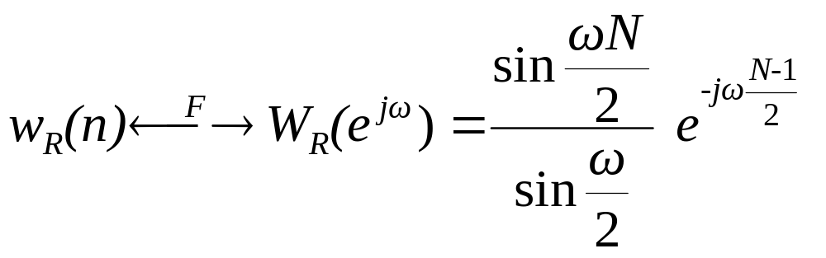
/ W_{R}(e^{jω}) /
N
ω₁= 3π/N
Δω_{R} = 4π/N
ω
0 2π/N ω₁ 4π/N
Δω_{R} = 4π/N

Slide 29
CÁC THÔNG SỐ ĐẶC TRƯNG PHỔ CÁC HÀM CỬA SỔ
Loại cửa sổ | Bề rộng đỉnh trung tâm Δω | Tỷ số λ
Chữ nhật | 4π/N | -13
Tam giác | 8π/N | -27
Hanning | 8π/N | -32
Hamming | 8π/N | -43
Blackman | 12π/N | -58
Để mạch lọc làm việc tốt thì cả 2 thông số Δω và λ đều cần phải nhỏ, nhưng theo bảng ở trên thì thường 2 thông số này là tỉ lệ nghịch, nên chúng ta cần chọn hàm cửa sổ nào cho phù hợp với yêu cầu đề ra.

Slide 30
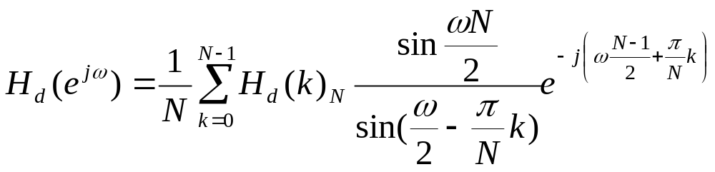
5.2.7 PHƯƠNG PHÁP LẤY MẪU TẦN SỐ
Phương pháp cửa sổ có hạn chế là thường độ dài N của bộ lọc lớn, hơn nữa để tìm hàm cửa sổ thỏa các chỉ tiêu kỹ thuật là không đơn giản.
Gọi: h_{d}(n) - đáp ứng xung của lọc số thiết kế
H_{d}(e^{jω}) - đáp ứng tần số của lọc số thiết kế
H_{d}(k) - DFT của h_{d}(n)
Theo mối quan hệ giữa FT và DFT:

Slide 31
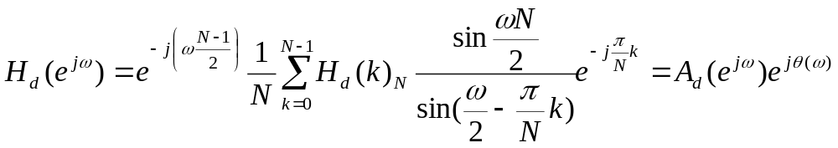
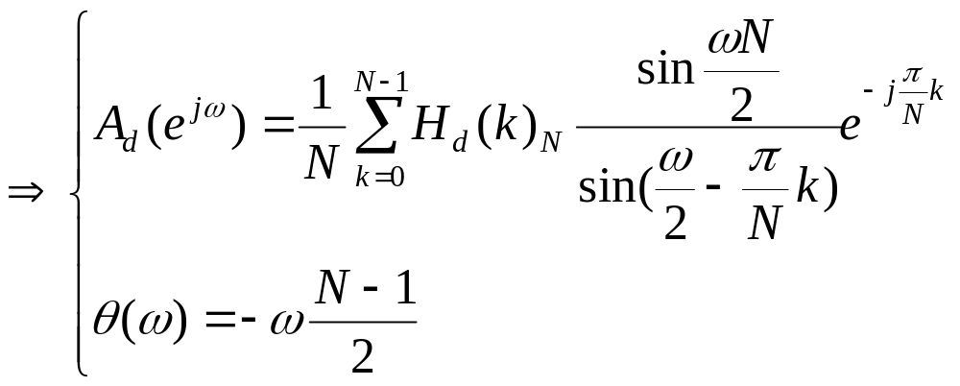
Trong phương pháp lấy mẫu tần số, chúng ta sẽ làm gần đúng H(e^{jω}) của lọc số lý tưởng bằng 1 hàm H_{d}(e^{jω}) của lọc số thiết kế, H_{d}(e^{jω}) nhận được từ các mẫu H(k) bằng cách lấy mẫu H(e^{jω}) tại các tần số ω_{k}=2πk/N

Slide 32
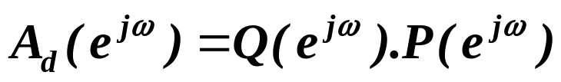
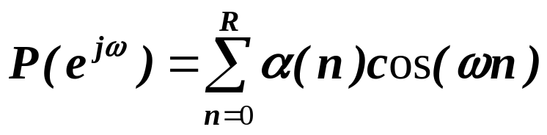
5.2.8 PHƯƠNG PHÁP LẶP (TỐI ƯU)
A. KHÁI NIỆM
Phương pháp lặp cho phép chúng ta thiết kế bộ lọc với bậc N tối thiểu, nhờ phép tính gần đúng các hệ số của đáp ứng xung.
Độ lớn của đáp ứng tần số bộ lọc thiết kế có thể được biểu diễn bởi tích của 2 hàm:
Trong đó: Q(e^{jω}) - là 1 hàm cố định
P(e^{jω}) - đối với các bộ lọc FIR có dạng sau:

Slide 33
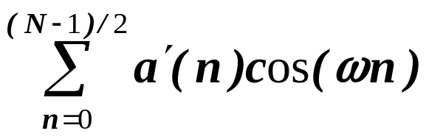
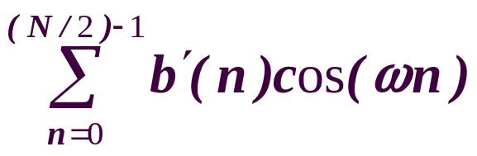
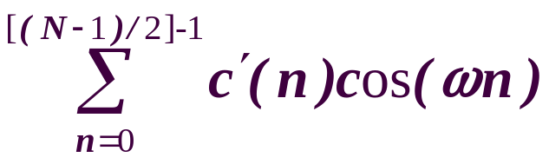
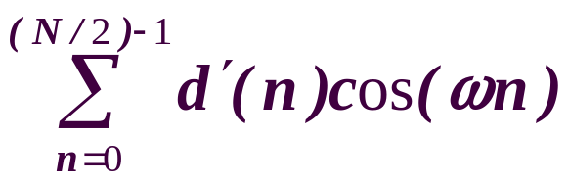
Độ lớn đáp ứng tần số của 4 loại lọc số FIR
Loại bộ lọc | Q(e^{jω}) | P(e^{jω})
1 | 1
2 | cos(ω/2)
3 | sin(ω)
4 | sin(ω/2)

Slide 34
B. TỐI ƯU THEO CHEBYSHEV
Theo Chebyshev, cần tìm các hệ số α(n) của P(e^{jω}) sao cho sai số giữa (độ lớn) đáp ứng biên độ của bộ lọc thiết kế và bộ lọc lý tưởng là nhỏ nhất
A_{d}(e^{jω})
1+δ_{p}
1
1-δ_{p}
δ_{s}
0 ω_{p} ω_{c} ω_{s} ω
- δ_{s}

Slide 35
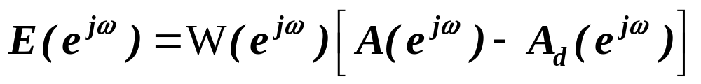
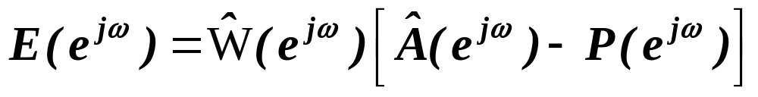

Sai số giữa bộ lọc thiết kế và lý tưởng được đánh giá:
Trong đó: E(e^{jω}) – Hàm sai số
W(e^{jω}) – Hàm trọng số
A(e^{jω}) – Độ lớn đáp ứng tần số của lọc lý tưởng
A_{d}(e^{jω}) – Độ lớn đáp ứng tần số của lọc thiết kế
Nếu thay A_{d}(e^{jω}) = Q(e^{jω}).P(e^{jω}) vào hàm sai số, ta được:
Với:

Slide 36

Tối ưu theo Chebyshev là tìm các hệ số α(n) sao cho tối thiểu hóa giá trị sai số tuyệt đối lớn nhất theo biểu thức:
Trong đó: /E(e^{jω})/ – Sai số tuyệt đối
//E(e^{jω})// – Giá trị nhỏ nhất của sai số tuyệt đối cực đại

Slide 37

Đáp ứng biên độ của bộ lọc thông thấp
+ Phương pháp lặp
+ N=51

Slide 38
5.3 BỘ LỌC SỐ IIR (Infinite Impulse Response)
Hàm truyền đạt bộ lọc IIR
Cấu trúc bộ lọc IIR
Khái niệm tổng hợp bộ lọc IIR
Các phương pháp tổng hợp lọc số từ bộ lọc tương tự
Các bộ lọc tương tự thông thấp
Biến đổi tần số

Slide 39


5.3.1 HÀM TRUYỀN ĐẠT BỘ LỌC SỐ IIR
Phương trình sai phân bộ lọc IIR:
Hàm truyền đạt bộ lọc FIR:
Đáp ứng tần số bộ lọc FIR:

Slide 40
5.3.2 CẤU TRÚC BỘ LỌC IIR
CẤU TRÚC BỘ LỌC IIR DẠNG TRỰC TIẾP
b₀
x(n)
+
+
y(n)
z⁻¹
z⁻¹
b₁
- a₁
+
+
z⁻¹
b₂
- a₂
z⁻¹
+
+
z⁻¹
+
+
z⁻¹
b_{M}
- a_{N}

Slide 41
CẤU TRÚC BỘ LỌC IIR DẠNG CHUẨN TẮC
b₀
x(n)
+
+
y(n)
z⁻¹
- a₁
b₁
+
+
- a₂
z⁻¹
b₂
+
+
z⁻¹
+
b_{M}
+
z⁻¹
- a_{N}

Slide 42
CẤU TRÚC BỘ LỌC IIR DẠNG CHUẨN TẮC CHUYỂN VỊ
b₀
x(n)
+
y(n)
z⁻¹
b₁
- a₁
+
z⁻¹
b₂
- a₂
+
z⁻¹
b_{M}
- a_{M}
+
z⁻¹
- a_{N}

Slide 43

CẤU TRÚC BỘ LỌC IIR DẠNG SONG SONG
K
H₁(z)
x(n)
+
y(n)
H₂(z)
H_{L}(z)

Slide 44
5.3.3 KHÁI NiỆM TỔNG HỢP BỘ LỌC SỐ IIR
Nội dung các phương pháp để tổng hợp bộ lọc số IIR trên cơ sở bộ lọc tương tự, tức là tổng hợp bộ lọc tương tự trước, sau đó dùng các phương pháp chuyển đổi tương đương một cách gần đúng từ bộ lọc tương tự sang bộ số. Nội dung tổng hợp các bộ lọc tương tự xem như đã được học trong các học phần trước.
Các phương pháp chính để chuyển từ lọc tương tự sang số:
+ Phương pháp bất biến xung
+ Phương pháp biến đổi song tuyến
+ Phương pháp tương đương vi phân

Slide 45
Có 3 phương pháp tổng hợp bộ lọc tương tự:
Butterworth
Chebyshev
Elliptic
Ví dụ về cấu trúc mạch lọc số và mạch lọc tương tự
+
x(n)
y(n)
x(t)
R
y(t)
z⁻¹
C
b
Bộ lọc số thông thấp:
Biến thời gian rời rạc
Phương trình sai phân:
y(n) - by(n-1) = x(n)
Mô tả trong mặt phẳng Z
Bộ lọc thông thấp analog:
Biến thời gian liên tục
Phương trình vi phân:
y(t) + RC.dy(t)/dt = x(t)
Mô tả trong mặt phẳng S

Slide 46



A. PHƯƠNG PHÁP BẤT BiẾN XUNG
5.3.4 CÁC PHƯƠNG PHÁP TỔNG HỢP LỌC SỐ
TỪ LỌC TƯƠNG TỰ
Nội dung phương pháp là xác định đáp ứng xung h(n) của bộ lọc số bằng cách lấy mẫu đáp ứng xung của bộ lọc tương tự h_{a}(t):
Giả thiết hàm truyền đạt H_{a}(s) của bộ lọc tương tự có dạng:
Hàm truyền đạt H(z) của bộ lọc số được chuyển tương đương theo phương pháp bất biến xung sẽ là:

Slide 47
Tính ổn định của bộ lọc
SO SÁNH TÍNH ỔN ĐỊNH
Bộ lọc tương tự | Bộ lọc số
Nếu tất cả các điểm cực của H_{a}(s) nằm bên trái mặt phẳng s thì hệ sẽ ổn định | Nếu tất cả các điểm cực của H(z) nằm bên trong vòng tròn đơn vị thì hệ sẽ ổn định
Ω
Im(z)
s_{ci}
z_{ci}
σ
Re(z)
1
0
0

Slide 48



Các điểm cực của H_{a}(s) cũng chính là các điểm cực H(z):
Hay các điểm cực s_{ci}= σ + jω của H_{a}(s) lọc tương tự được chuyển thành các điểm cực z_{ci}= e^{sciTs} của H(z) lọc số:
với:
Nếu: σ <0 hay các điểm cực của H_{a}(s) sẽ nằm bên trái mặt phẳng s ⇒ /z_{ci} / <1 hay các điểm cực của H(z) sẽ nằm bên trong vòng tròn đơn vị. Như vậy điều kiện ổn định vẫn được đảm bảo khi chuyển H_{a}(s) thành H(z)

Slide 49
Ω
Im(z)
π/T_{s}
s_{ci}
σ
z_{ci}
Re(z)
0
0
1
-π/T_{s}
σ < 0
σ >0

Slide 50



Ví dụ 5.3.1: Hãy chuyển sang mạch số bằng phương pháp bất biến xung, biết mạch điện tương tự cho như sau:
R
U₁
C
U₂
Hàm truyền đạt của mạch tương tự:
Với:
⇒ hàm truyền đạt của mạch số tương ứng là:

Slide 51



Với:
Phương trình sai phân:
Sơ đồ thực hiện hệ thống:
b₀
x(n)
+
y(n)
z⁻¹
- a₁

Slide 52


B. PHƯƠNG PHÁP BiẾN ĐỔI SONG TUYẾN
Nội dung phương pháp là phép ánh xạ mặt phẳng s của bộ lọc tương tự sang mặt phẳng z của bộ lọc số.
Hàm truyền đạt của bộ lọc số H(z) có thể nhận được từ hàm truyền đạt bộ lọc tương tự H_{a}(s), nếu ta thay:
Hay quan hệ giữa các hàm truyền đạt H_{a}(s) và H(z) là:

Slide 53




Ví dụ 5.3.2: Hãy chuyển sang mạch số bằng phương pháp biến đổi song tuyến, biết mạch điện tương tự cho:
R
U₁
C
U₂
Hàm truyền đạt của mạch tương tự:
⇒ hàm truyền đạt của mạch số tương ứng là:
Với:

Slide 54



Với:
Phương trình sai phân:
Sơ đồ thực hiện hệ thống:
b₀
x(n)
+
+
y(n)
z⁻¹
z⁻¹
b₁
- a₁

Slide 55


C. PHƯƠNG PHÁP TƯƠNG ĐƯƠNG VI PHÂN
Nội dung phương pháp là chuyển phương trình vi phân của bộ lọc tương tự tương đương thành phương trình sai phân của bộ lọc số.
Hàm truyền đạt của bộ lọc số H(z) có thể nhận được từ hàm truyền đạt bộ lọc tương tự H_{a}(s), nếu ta thay:
Hay quan hệ giữa các hàm truyền đạt H_{a}(s) và H(z) là:

Slide 56


Ví dụ 5.3.3: Hãy chuyển sang mạch số bằng phương pháp tương đương vi phân, biết mạch điện tương tự cho:
R
U₁
C
U₂
Hàm truyền đạt của mạch tương tự:
⇒ hàm truyền đạt của mạch số tương ứng là:
Với:

Slide 57



Với:
Phương trình sai phân:
Sơ đồ thực hiện hệ thống:
b₀
x(n)
+
y(n)
z⁻¹
- a₁

Slide 58

5.3.5 CÁC BỘ LỌC TƯƠNG TỰ THÔNG THẤP
A. QUI ĐỊNH ĐỐI VỚI CÁC BỘ LỌC THÔNG THẤP TƯƠNG TỰ
Đáp ứng biên độ phải thỏa mãn điều kiện:
Trong dải thông: 1-δ ≤ /H(jΩ)/ ≤1 hay 1/(1+∈²)^{1/2} ≤ /H(jΩ)/ ≤1
Trong dải chắn: /H(jΩ)/ ≤ δ_{p} hay /H(jΩ)/ ≤ 1/A
/H_{a}(jΩ)/
/H_{a}(jΩ)/
1
1
1-δ_{p}
δ_{s}
1/A
0 Ω_{p} Ω_{s} Ω
0 Ω_{p} Ω_{s} Ω

Slide 59

B. BỘ LỌC BUTTERWORTH
Bộ lọc tương tự Butterworth là bộ lọc thông thấp có đáp ứng biên độ giảm đơn điệu trong dải thông và dải chắn. Bình phương đáp ứng biên độ được định nghĩa:
/H_{a}(jΩ)/²
N=2
N=4
1
N - bậc của bộ lọc
Ω_{c} - tần số cắt
1/2
+ /H(0)/² =1
+ /H(Ω_{c})/² =1/2
+ /H(Ω)/² ->0 khi N->∞
0 Ω_{c} Ω

Slide 60

C. BỘ LỌC CHEBYSHEV
Bộ lọc tương tự Chebyshev có 2 loại:
Loại 1: đáp ứng biên độ gợn sóng trong dải thông, giảm đơn điệu trong dải chắn
Loại 2: đáp ứng biên độ giảm đơn điệu trong dải thông, gợn sóng trong dải chắn
a. Bộ lọc Chebyshev loại 1
Bình phương đáp ứng biên độ được định nghĩa:
∈ - Thông số xác định độ gợn sóng trong dải thông
T_{N}(Ω/Ω_{p}) - Đa thức Chebyshev bậc N
Ω_{c} - Tần số cắt

Slide 61



Đa thức Chebyshev T_{N}(Ω/Ω_{p}) bậc N được định nghĩa:
/T_{N}(Ω/Ω_{p} / ≤ 1 khi /Ω/ ≤ Ω_{p}
/T_{N}(Ω/Ω_{p})/ tăng đơn điệu khi /Ω/>Ω_{p}
Do
: gợn sóng khi /Ω/ ≤ Ω_{p}
/H_{a}(Ω / giảm đơn điệu khi /Ω/>Ω_{p}
Thông số ∈ liên quan đến độ gợn trong dải thông:

Slide 62

Đáp ứng biên độ của bộ lọc Chebyshev loại 1
/H_{a}(jΩ)/²
/H_{a}(jΩ)/²
1
1
N lẽ (N=5)
N chẵn
(N=6)
0 Ω_{c} Ω
0 Ω_{c} Ω

Slide 63

b. Bộ lọc Chebyshev loại 2
Bình phương đáp ứng biên độ được định nghĩa:
N - Bậc của bộ lọc
∈ - Thông số xác định độ gợn sóng trong dải thông
T_{N} - đa thức Chebyshev bậc N.
Ω_{c} - Tần số cắt
Ω_{s} - Tần số giới hạn dải chắn

Slide 64
Đáp ứng biên độ của bộ lọc Chebyshev loại 2
/H_{a}(jΩ)/²
/H_{a}(jΩ)/²
1
1
N lẽ (N=5)
N chẵn (N=6)
1/A
1/A
Ω
Ω

Slide 65

D. BỘ LỌC ELLIPTIC
Bộ lọc Elliptic là bộ lọc thông thấp có đáp ứng biên độ gợn sóng trong dải thông và dải chắn.
Bình phương đáp ứng biên độ được định nghĩa:
/H_{a}(Ω)/²
1
N=4
Ω_{c} - Tần số cắt
U_{N}(Ω/Ω_{p}) - Hàm Jacobian elliptic
0 Ω_{p} Ω_{s} Ω

Slide 66
A. BIẾN ĐỔI TẦN SỐ TRONG MIỀN TƯƠNG TỰ
5.3.6 BIẾN ĐỔI TẦN SỐ
Ở phần trước chúng ta đã xem xét các dạng bộ lọc tương tự thông thấp mà chưa đề cập đến các bộ lọc thông cao, thông dải, chắn dải.
Thực chất chúng ta không cần phương pháp riêng để tổng hợp các bộ lọc này mà chỉ cần dùng phương pháp biến đổi tần số để chuyển gần đúng từ bộ lọc thông thấp ban đầu sang thông thấp, thông cao, thông dải và chắn dải với các chỉ tiêu mong muốn.
Gọi: H_{a}(s) – Hàm truyền đạt của lọc tương tự thông thấp
H_{a}(s’) – Hàm truyền đạt của lọc tương tự mong muốn
Nghĩa là sẽ thay thế biến s bởi 1 hàm theo biến số s’
s = f(s’)

Slide 67






Bảng biến đổi tần số từ bộ lọc thông thấp cơ bản
Biến đổi tần số | s = f(s’) | Tần số cắt mới
Thông thấp
Thông cao
Thông dải
Chắn dải

Slide 68
B. BIẾN ĐỔI TẦN SỐ TRONG MIỀN SỐ
Cũng giống như các bộ lọc tương tự, các bộ lọc số thông thấp, thông cao, thông dải, chắn dải mong muốn sẽ nhận được bằng cách biến đổi tần số từ mạch lọc số thông thấp.
Gọi: H_{a}(z⁻¹) – Hàm truyền đạt của lọc số thông thấp
H_{a}(z’⁻¹) – Hàm truyền đạt của lọc số mong muốn
Nghĩa là sẽ thay thế biến z⁻¹ bởi 1 hàm theo biến số z’⁻¹
z⁻¹ = f(z’⁻¹)

Slide 69



Bảng biến đổi tần số từ bộ lọc thông thấp cơ bản
Biến đổi tần số | z⁻¹ = f(z’⁻¹) | Các thông số thiết kế
Thông thấp |  | ω’_{c} - tần số cắt mới
Thông cao |  | ω’_{c} - tần số cắt mới

Slide 70






Bảng biến đổi tần số từ bộ lọc thông thấp cơ bản
Biến đổi tần số | z⁻¹ = f(z’⁻¹) và các thông số thiết kế
Thông dải | ω’_{c1} và ω’_{c2} – các tần số cắt mới
Chắn dải | ω’_{c1} và ω’_{c2} – các tần số cắt mới

